Slide 1
Nieuwe PC kopen
Waar moet je op letten?

Slide 2
Waar moet ik op letten:
Behuizing
Processor
Werkgeheugen
Videokaart, onboard of extern
Harde Schijf, HDD of SSD
Aansluitingen, Bluray, DVD, Card Reader, USB
Besturingssysteem

Slide 3


Slide 4
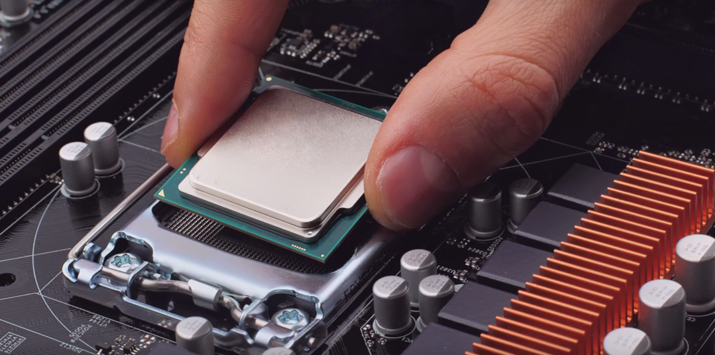
Prosessor:

Slide 5

Soorten Processoren, Intel en AMD:

Slide 6
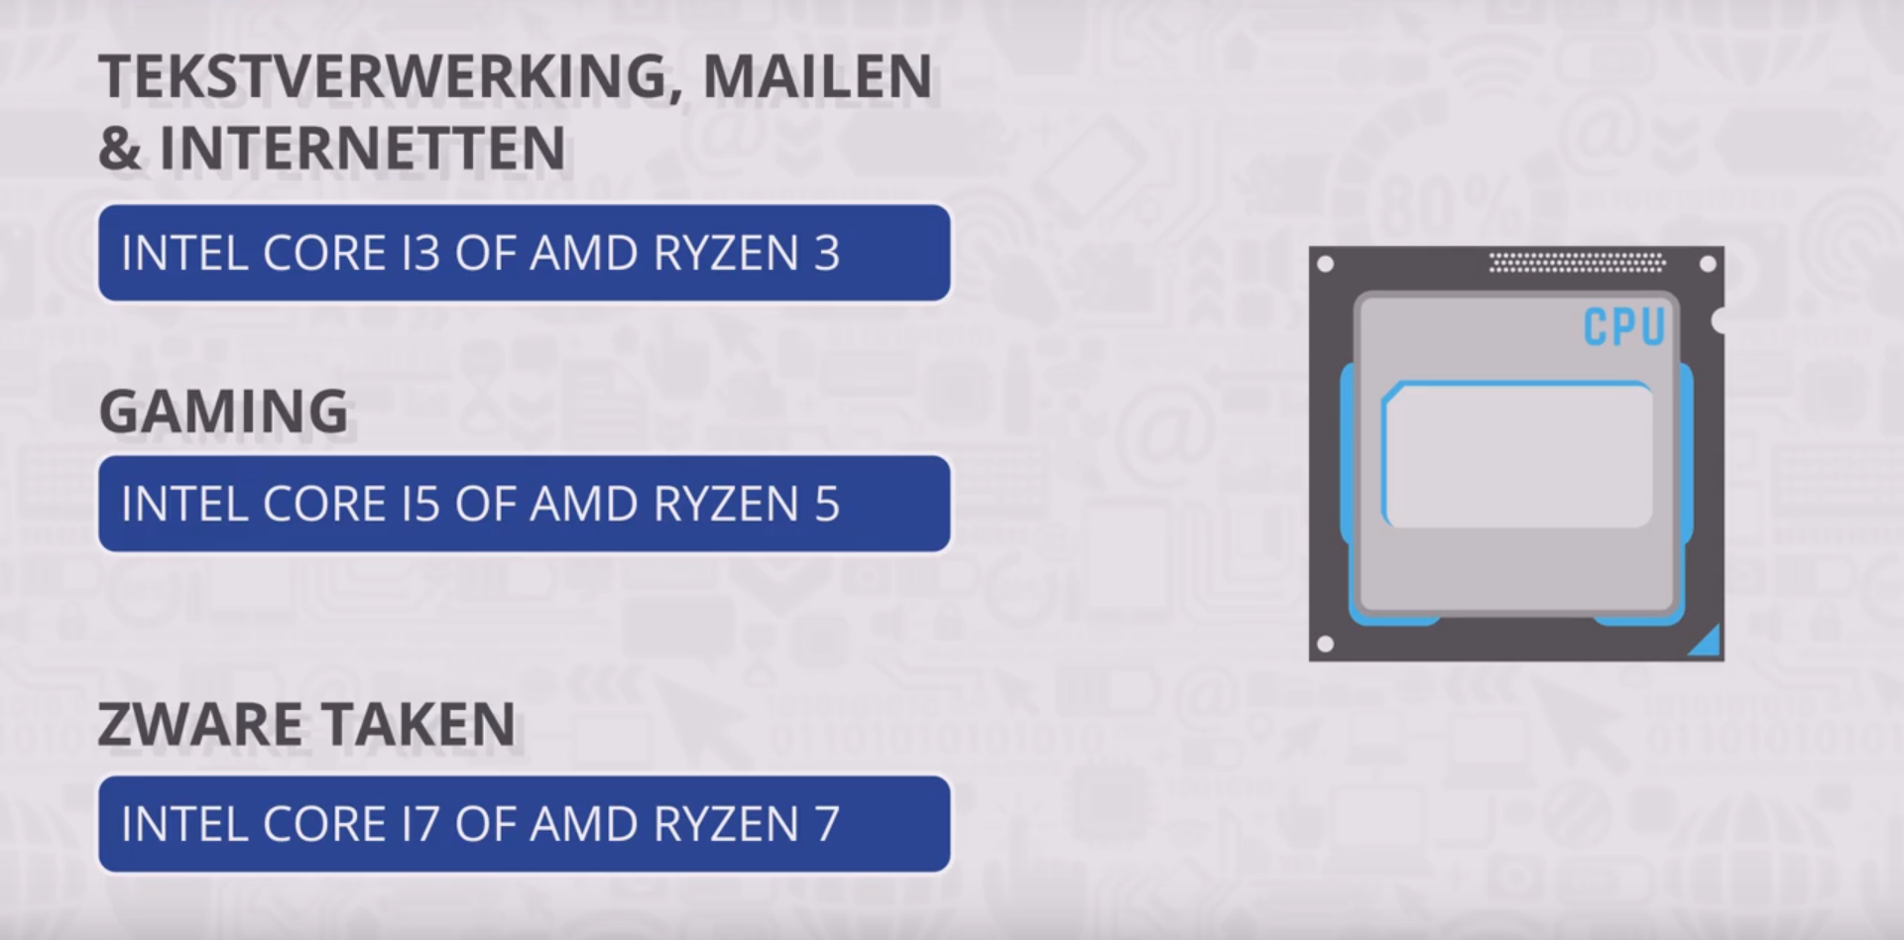
Welke Processor:

Slide 7
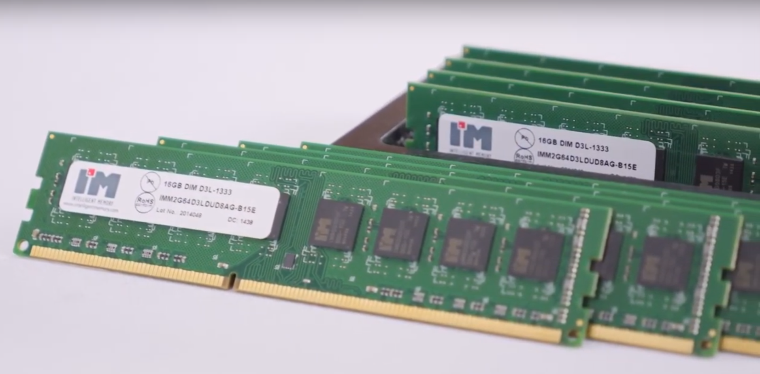
Werkgeheugen/RAM:
Notes:
Werkgeheugen/RAM ➔ Vergelijk korte termijn geheugern bij mens

Slide 8
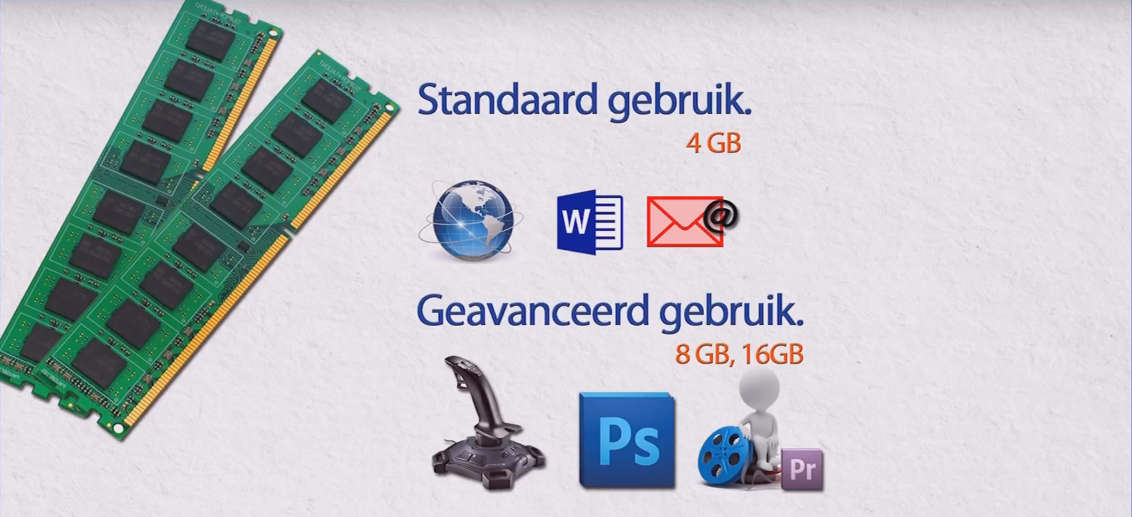
Geheugen toepassingen:

Slide 9
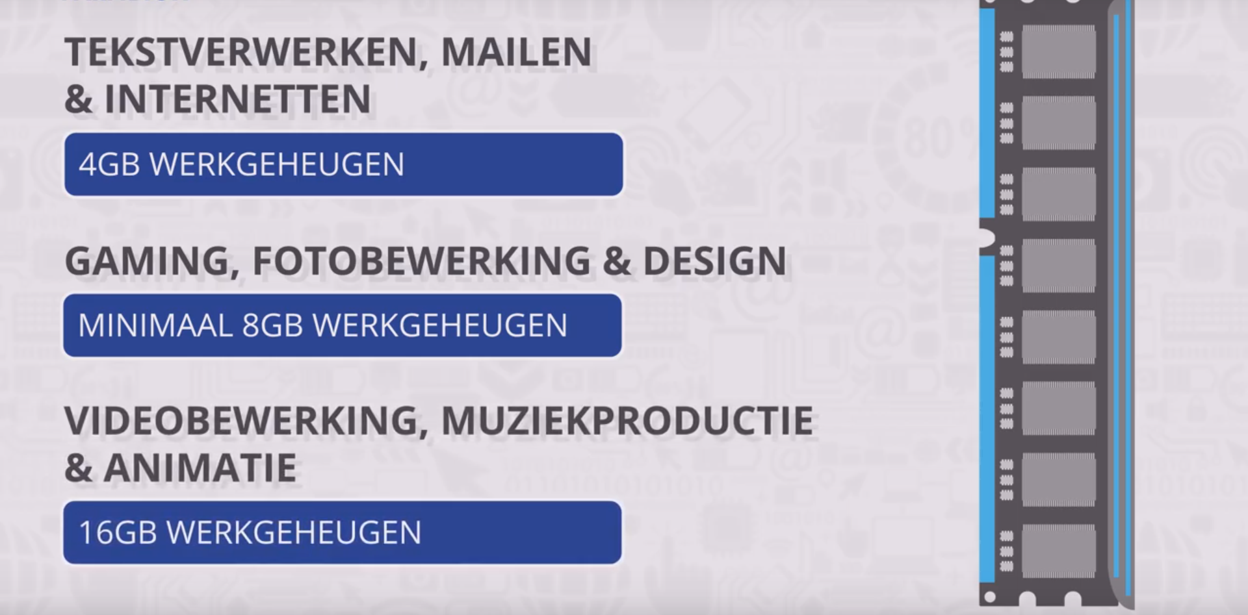
Geheugen Toepassingen:

Slide 10
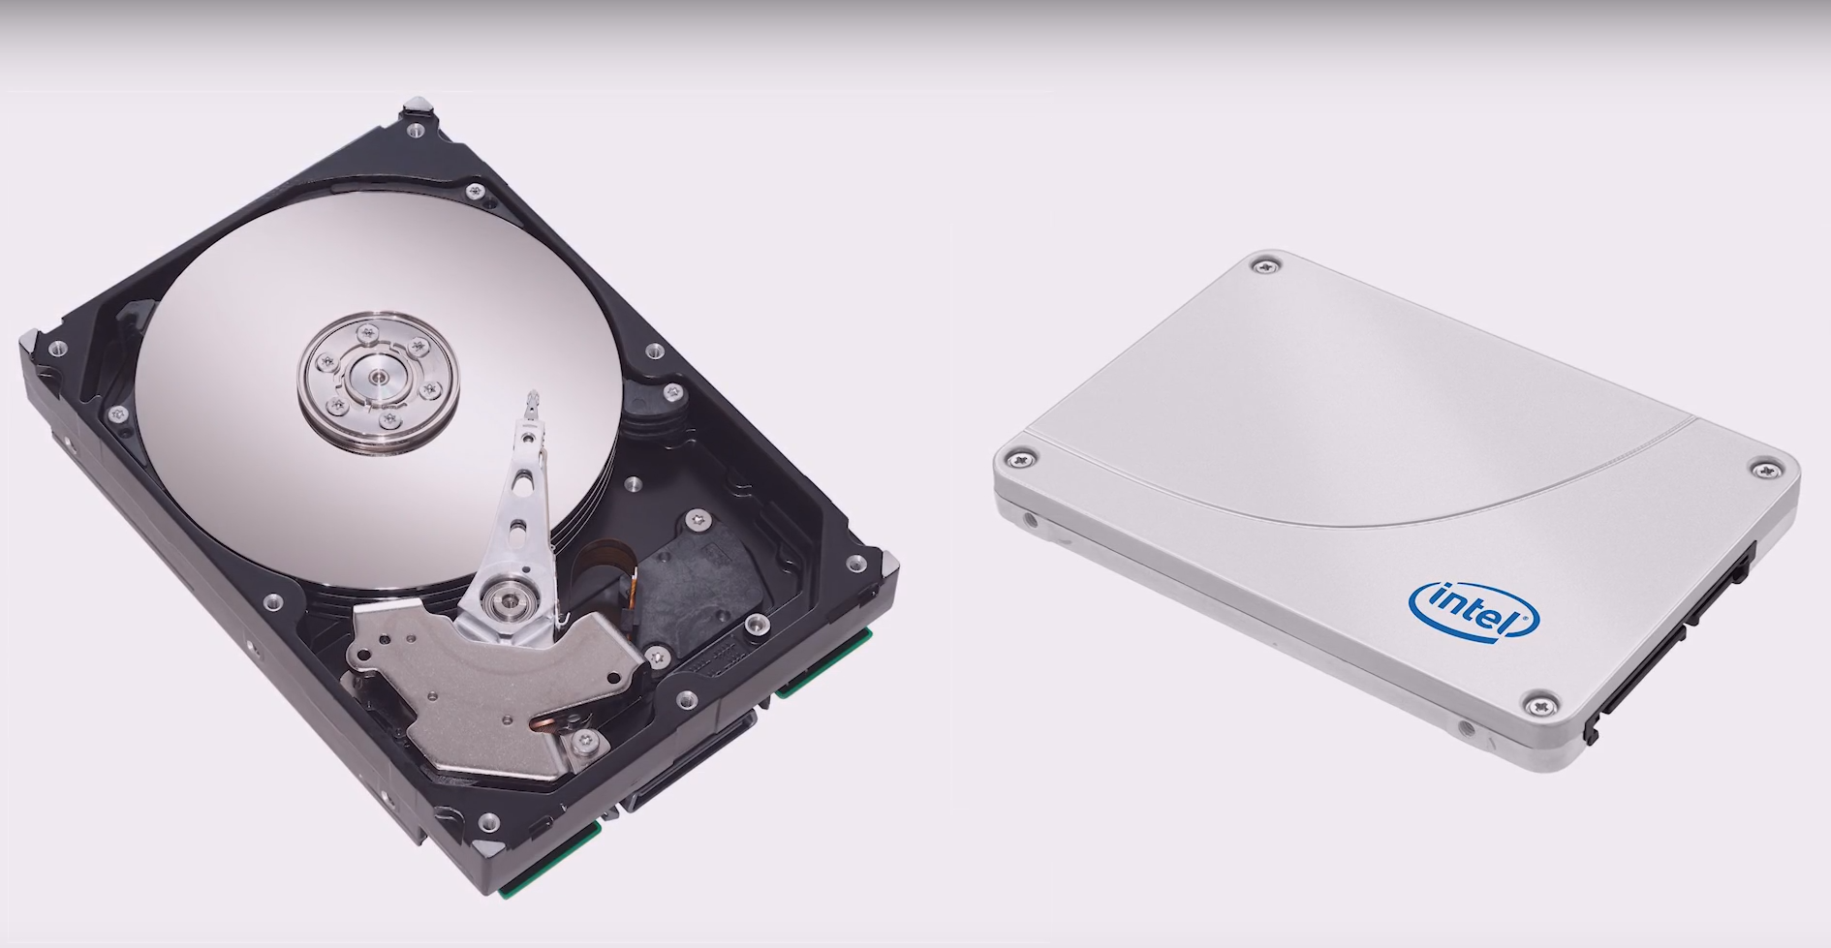

Slide 11
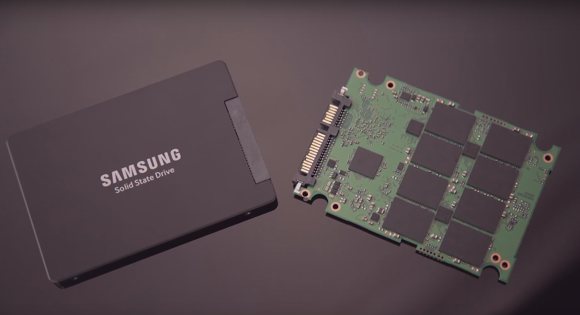
SSD Drive:

Slide 12
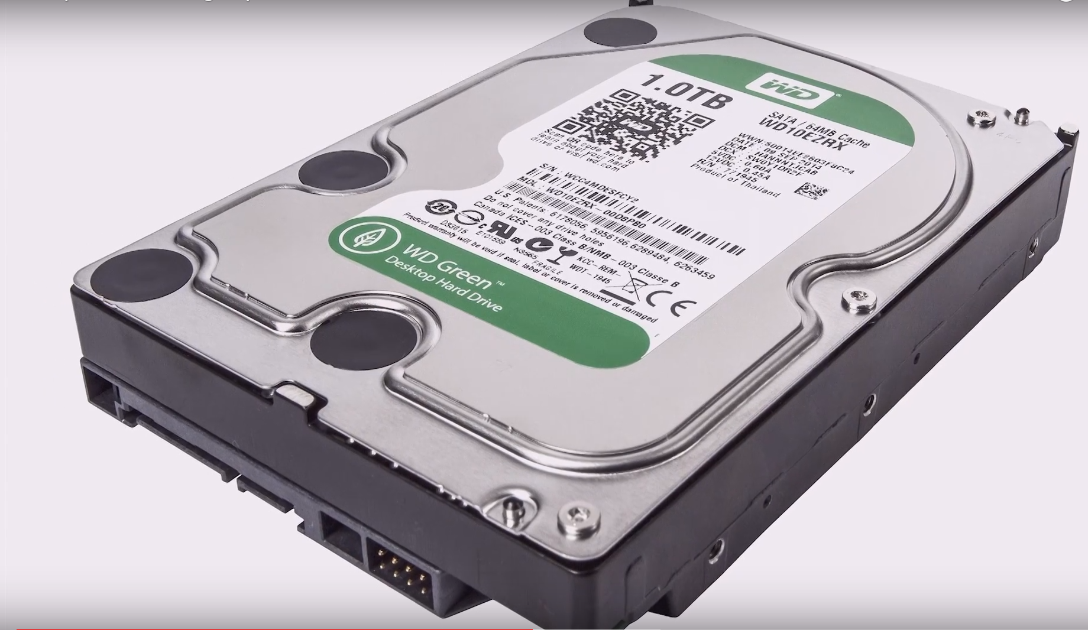

Slide 13
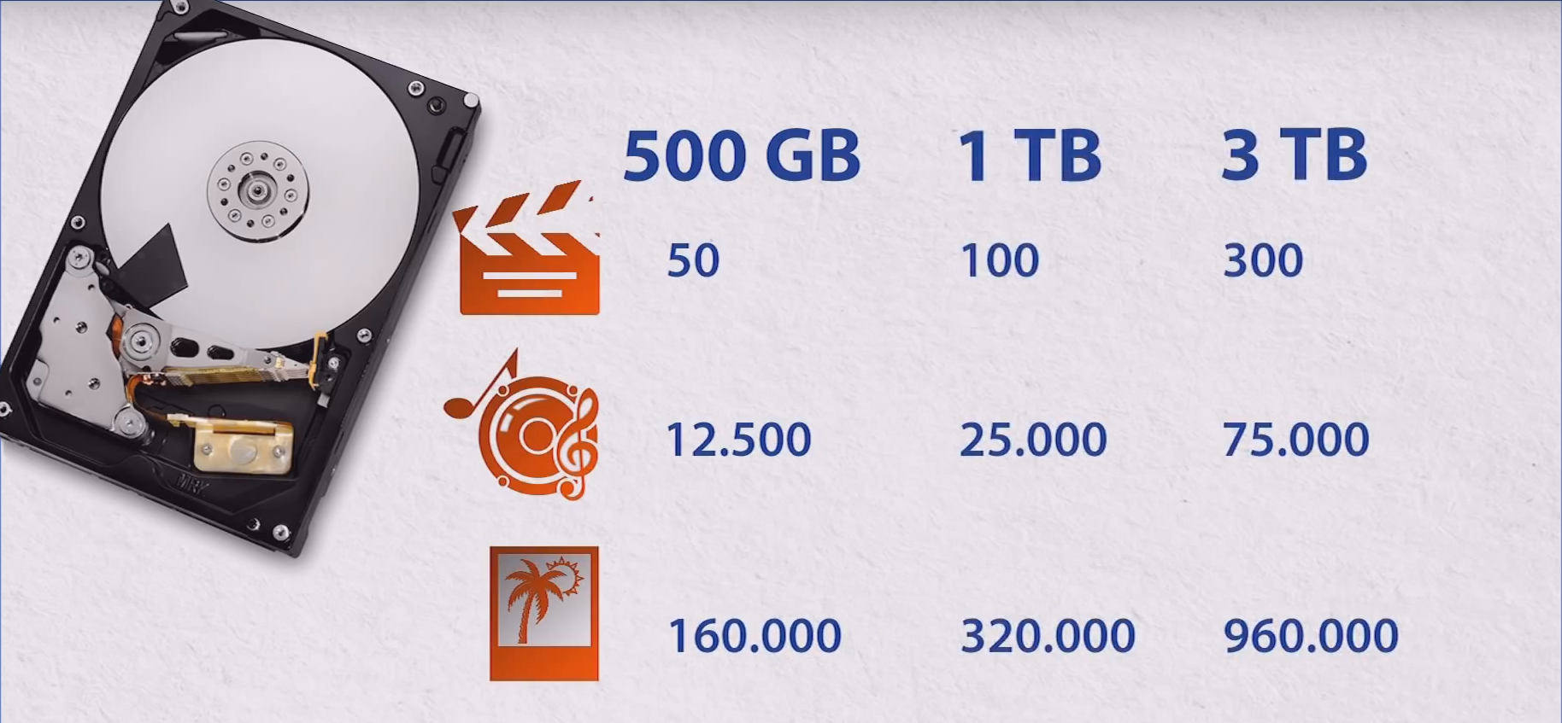
Harde Schijf gebruik:

Slide 14
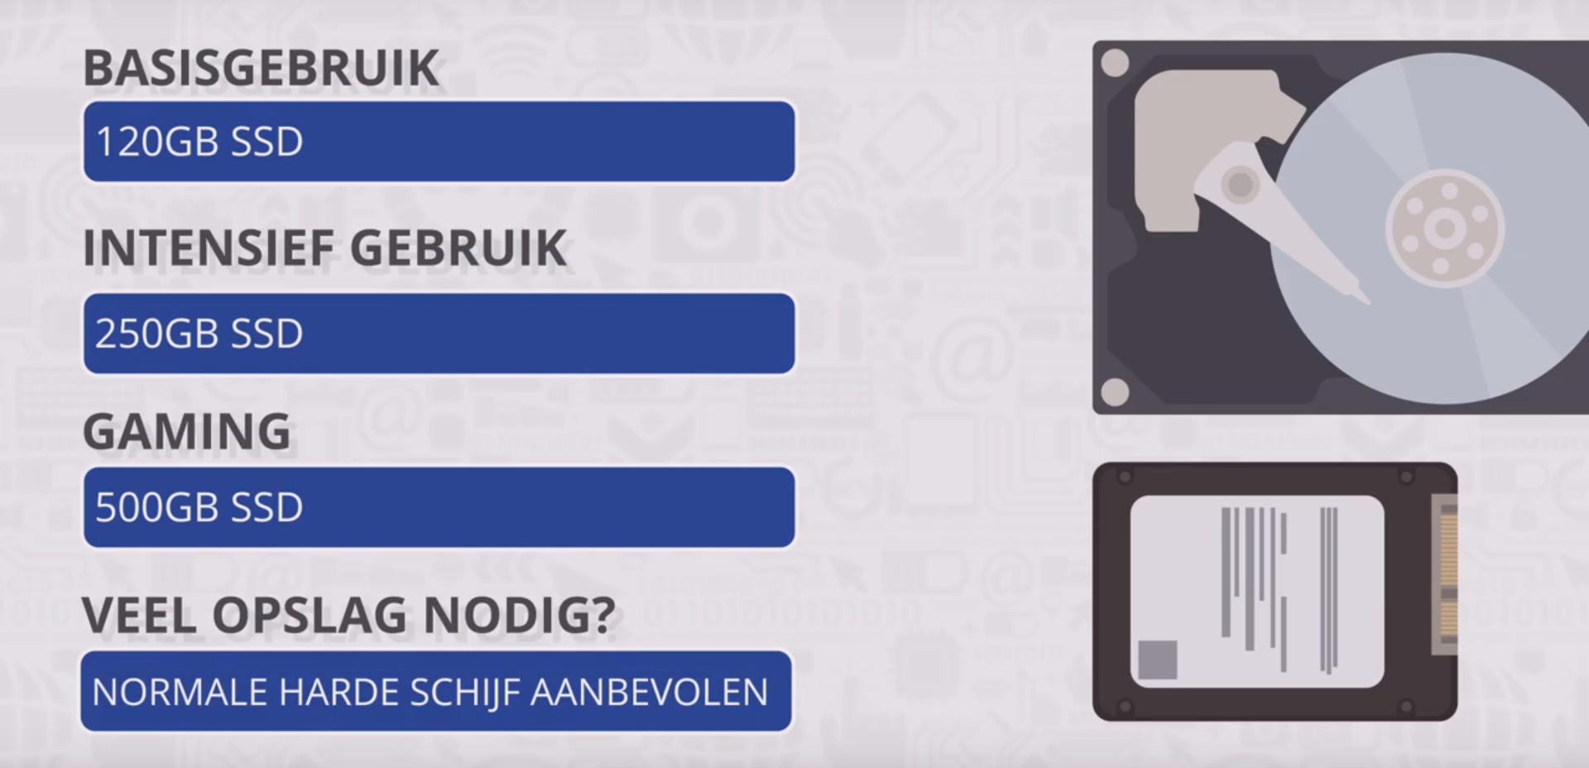
Schijven Toepassingen:

Slide 15
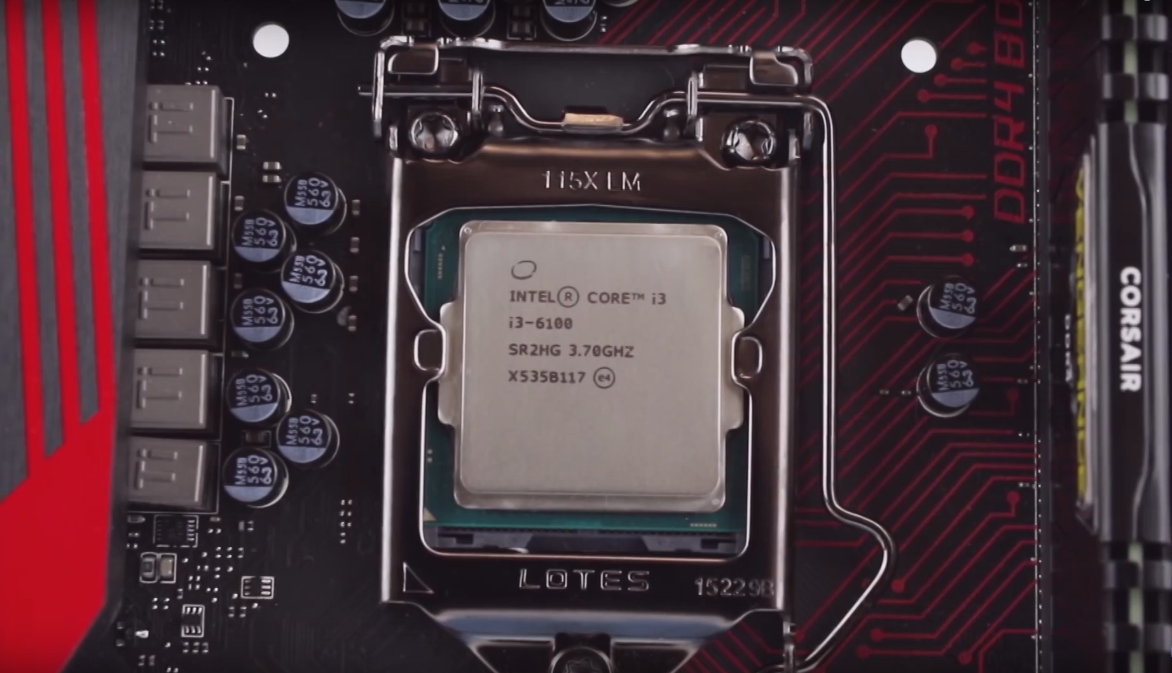

Slide 16
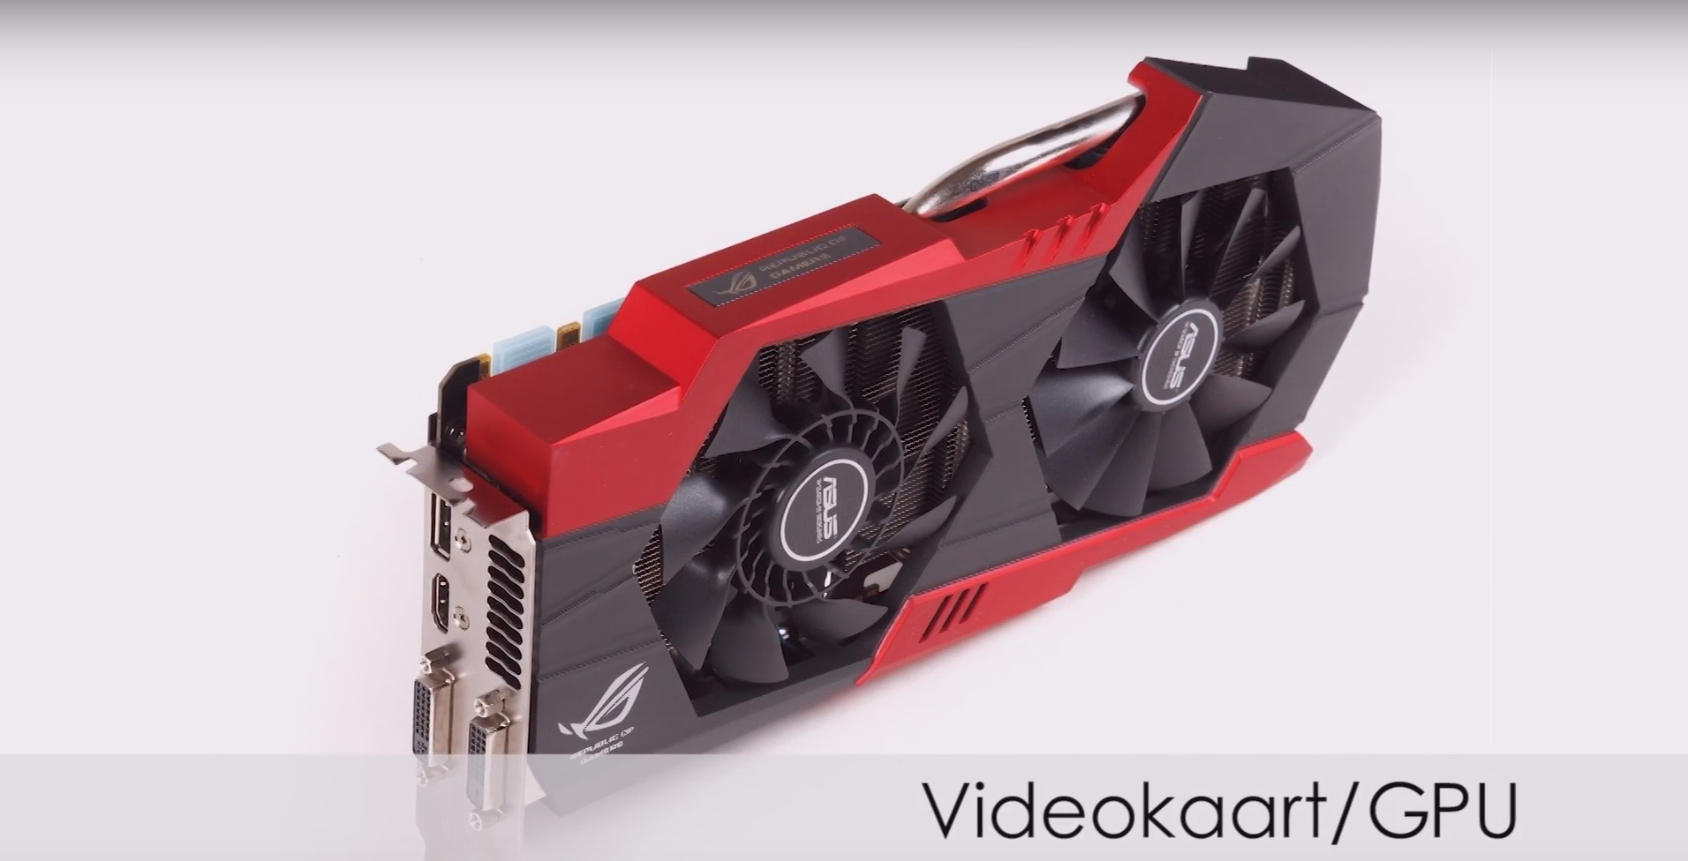
Videokaart/GPU:

Slide 17
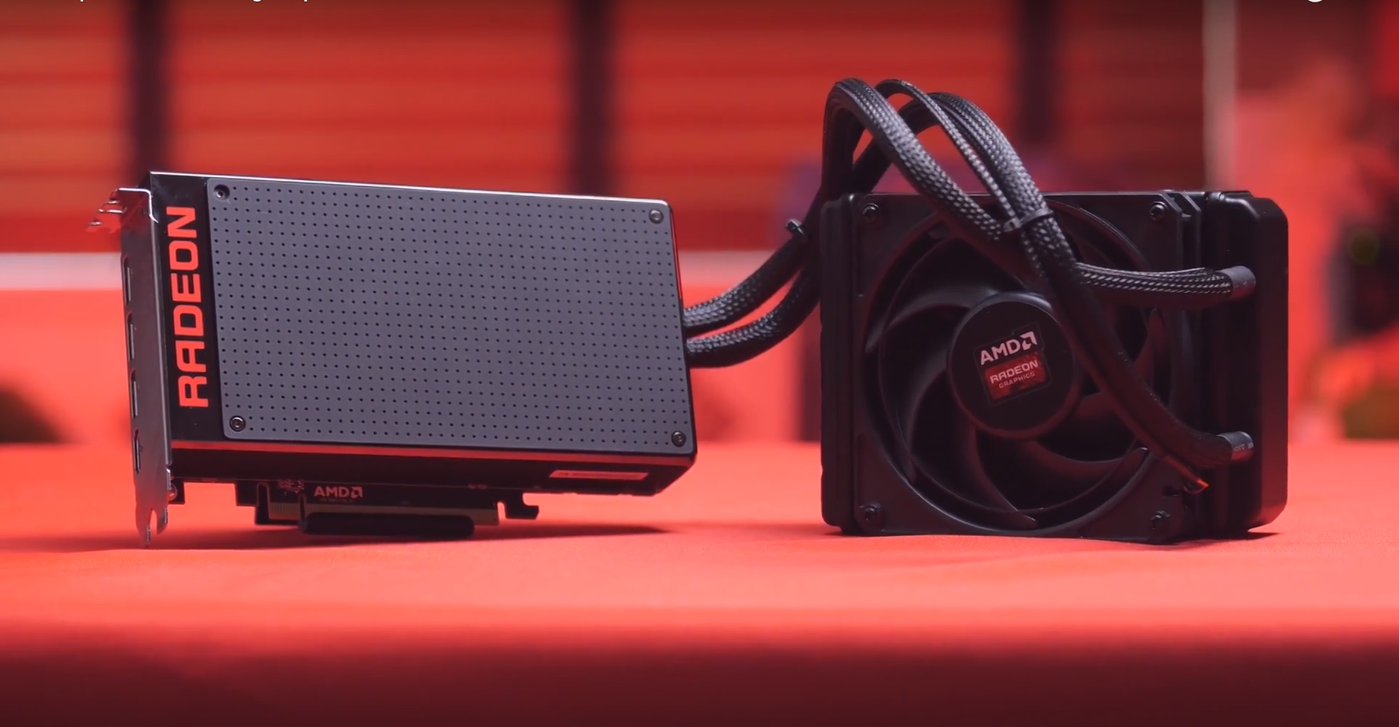
Externe Videokaart:
Notes:
Heeft een eigen geheugen, kan berekeningen voor video zelf maken.

Slide 18
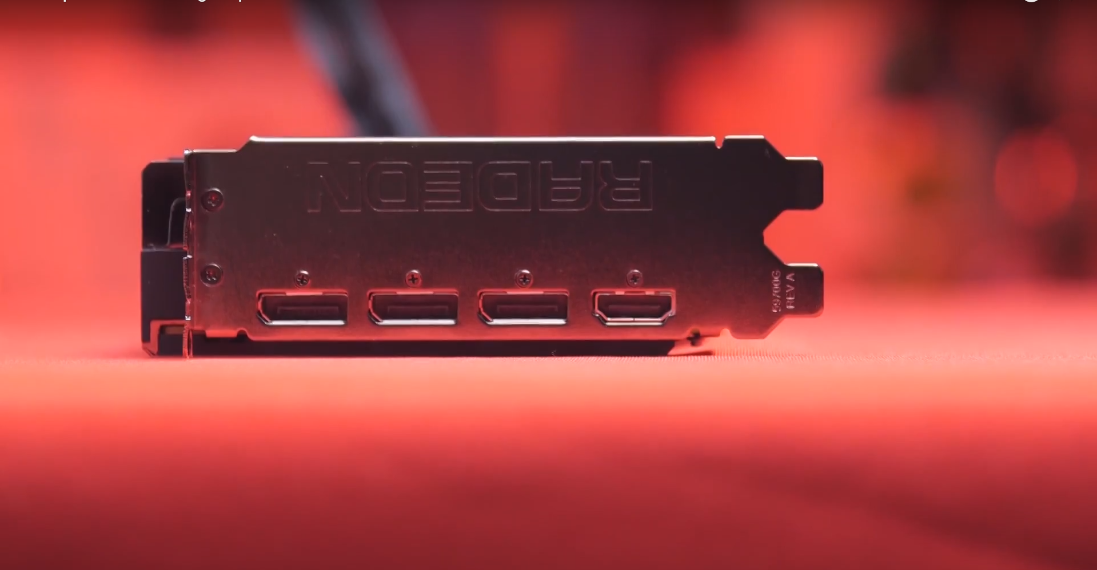
Aansluitingen, externe videokaart:

Slide 19

Grafische Toepassingen voor basistaken:

Slide 20

Grafische Toepassingen voor zwaardere toepassingen:

Slide 21

Videokaart Fabrikanten:

Slide 22
Kosten Video Kaart:
Medium in 720P & 1080P ➔ 100 t/m 200 Euro
High/Ultra in 1080P ➔ 200 t/m 350 Euro
High/Ultra in 1440P & VR ➔ 350 t/m 500 Euro
High/Ultra in 4K & VR ➔ meer dan 500 Euro

Slide 23
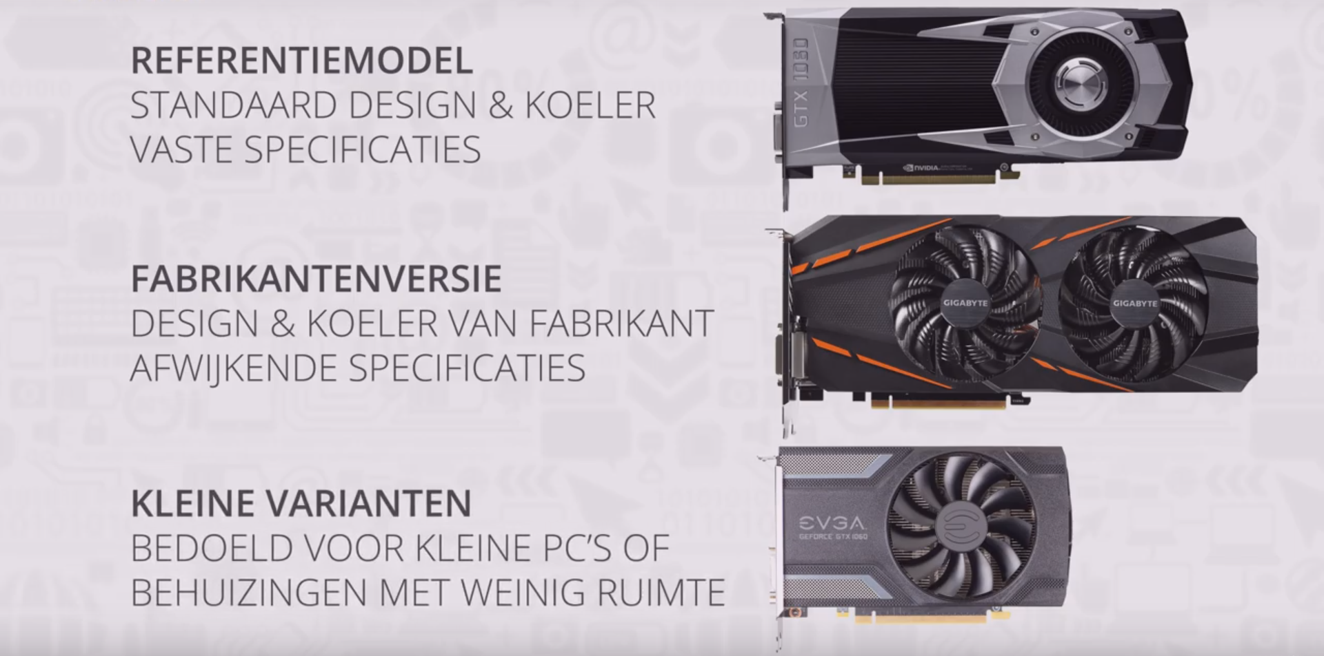
Verschillende Modellen:

Slide 24
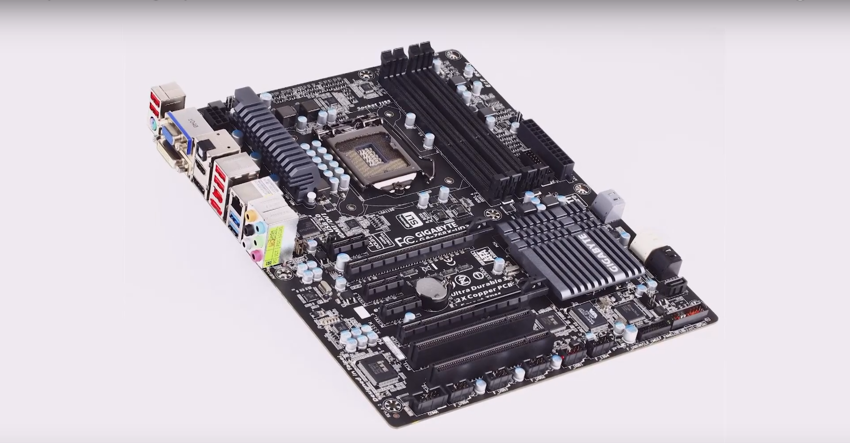
Motherboard:

Slide 25
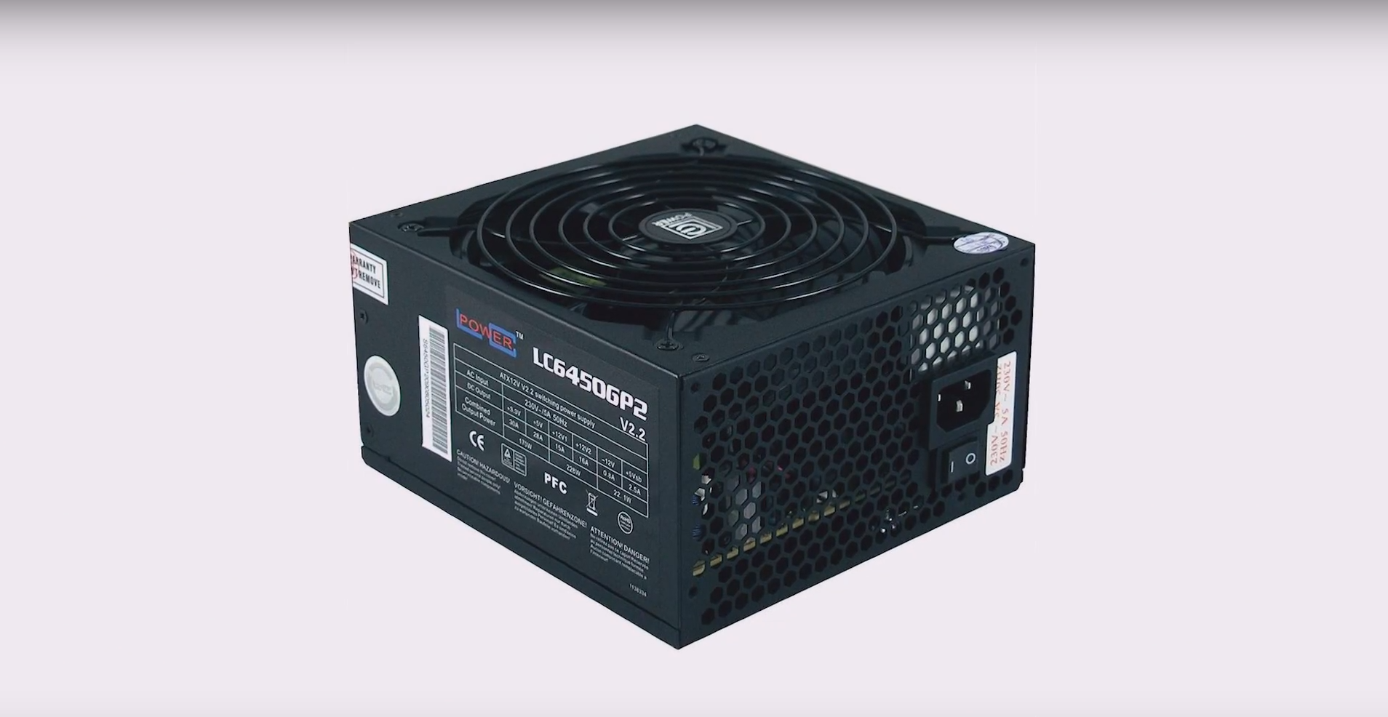
Voeding:

Slide 26
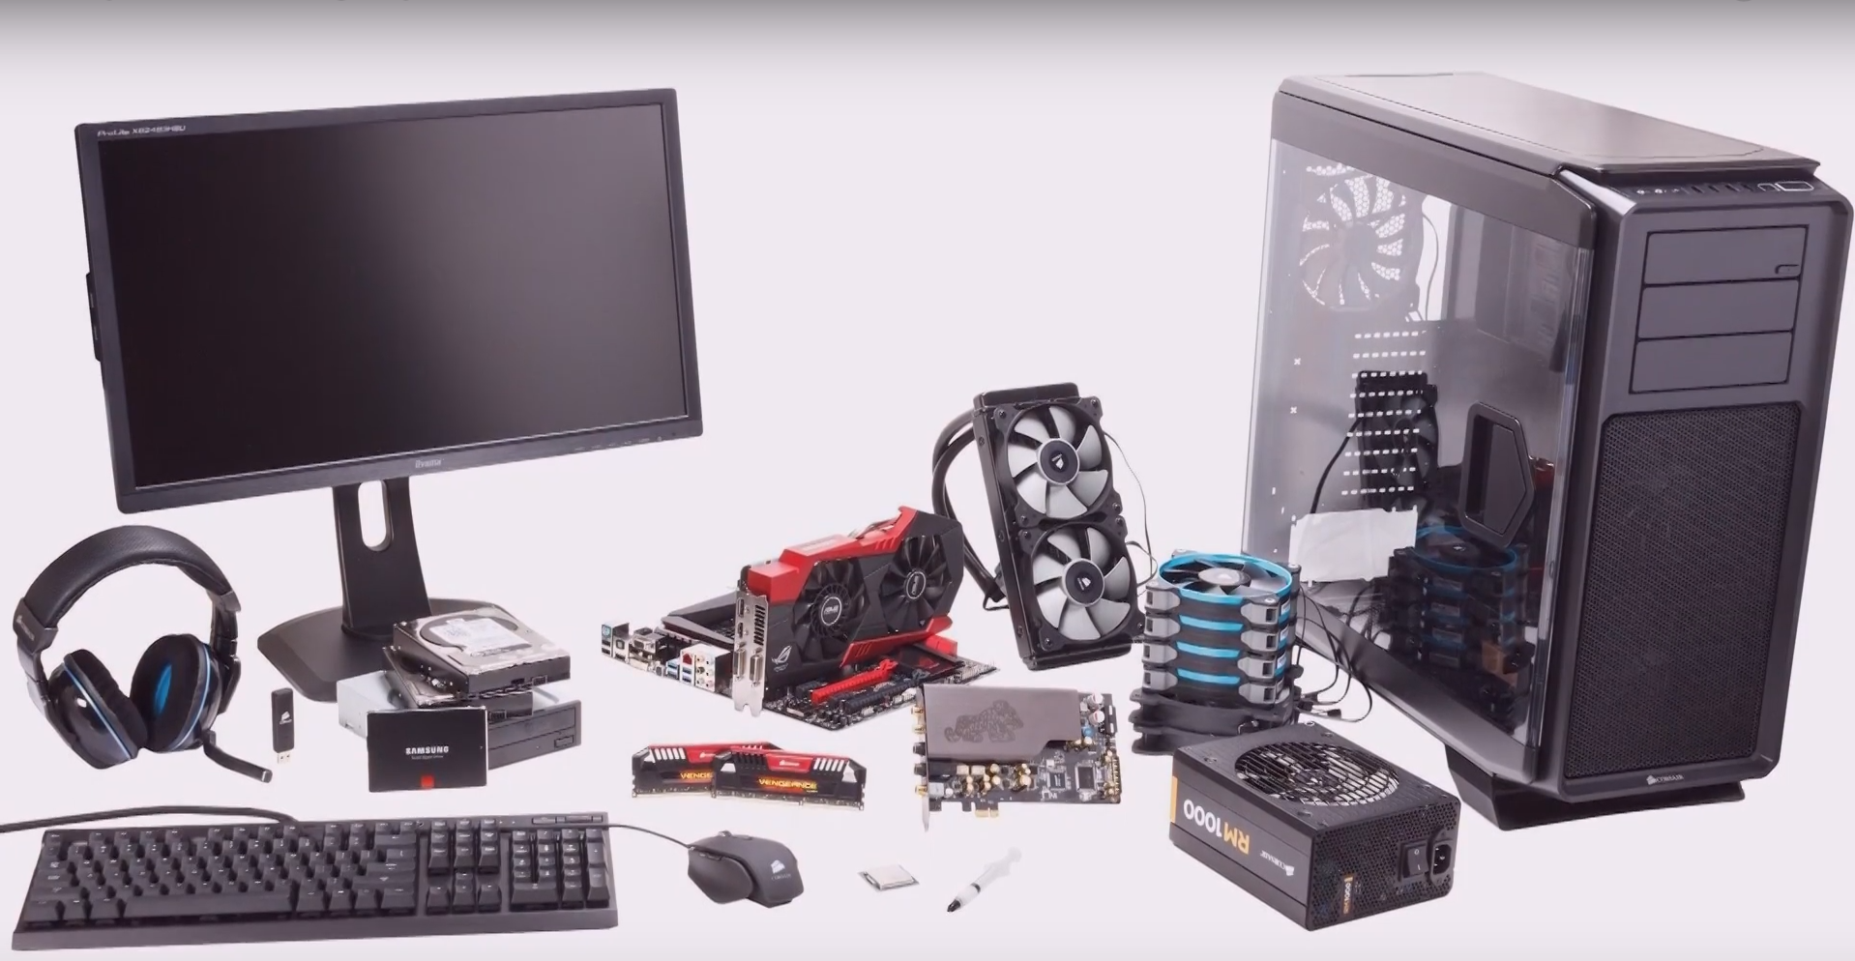

Slide 27
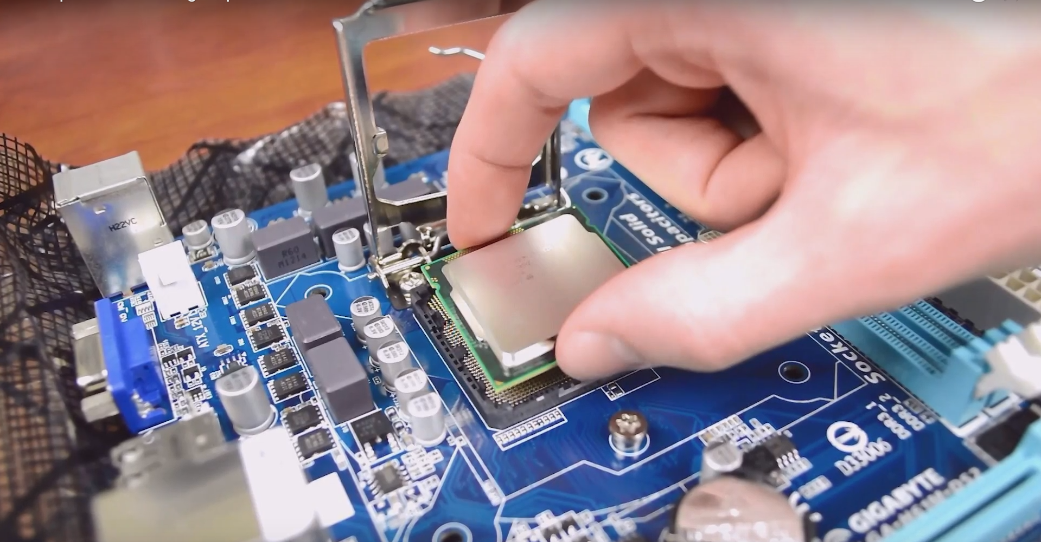

Slide 28
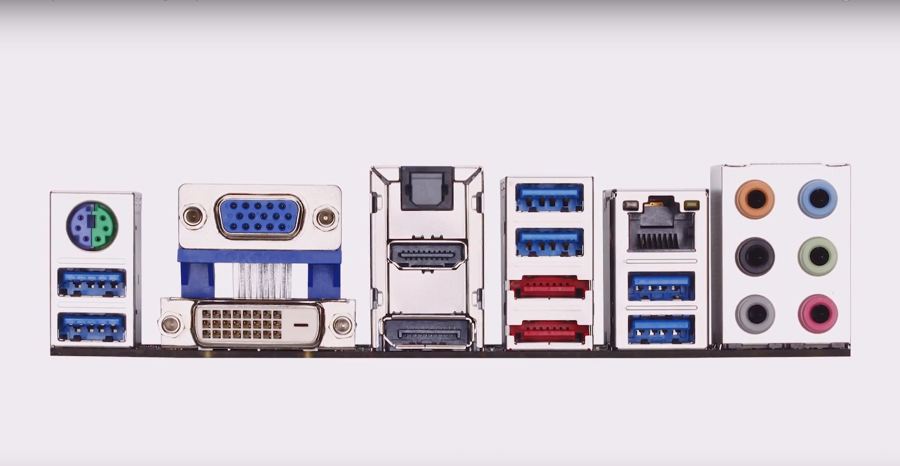
PC aansluitingen voor randapparatuur:

Slide 29
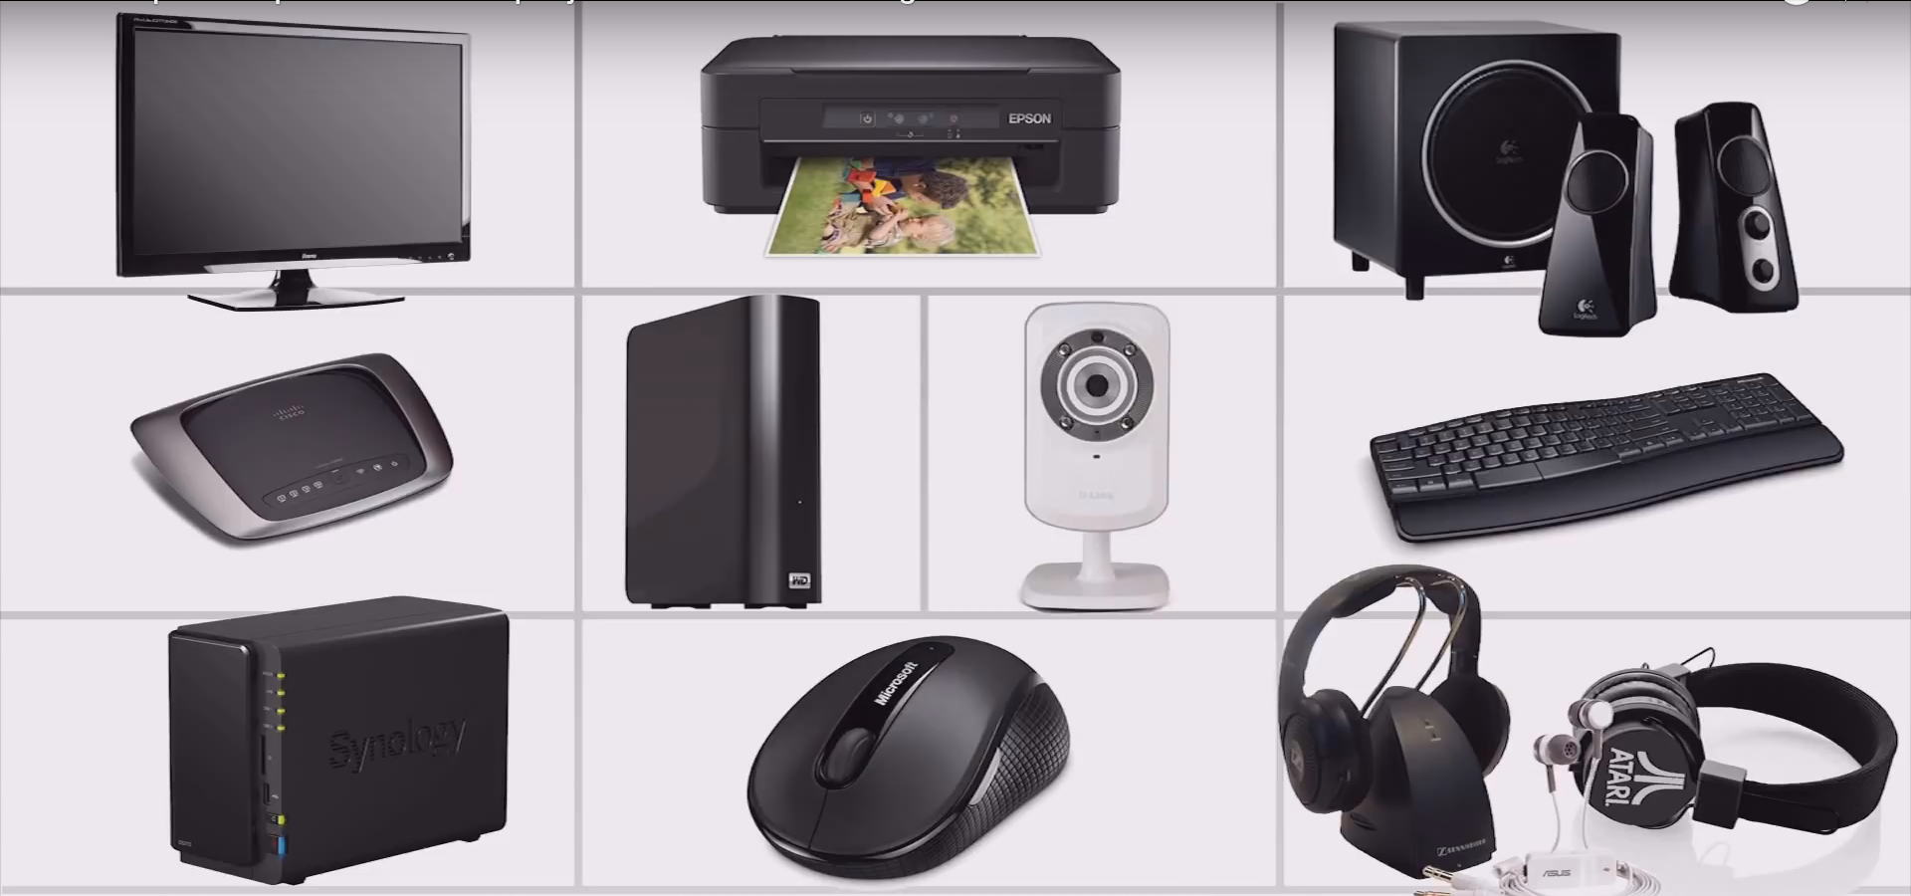
Randapparatuur:

Slide 30
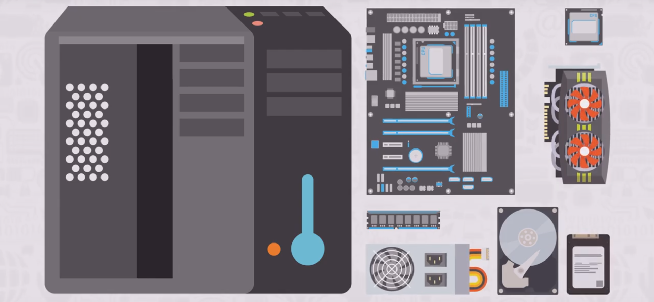
Basis Componenten:

Slide 31
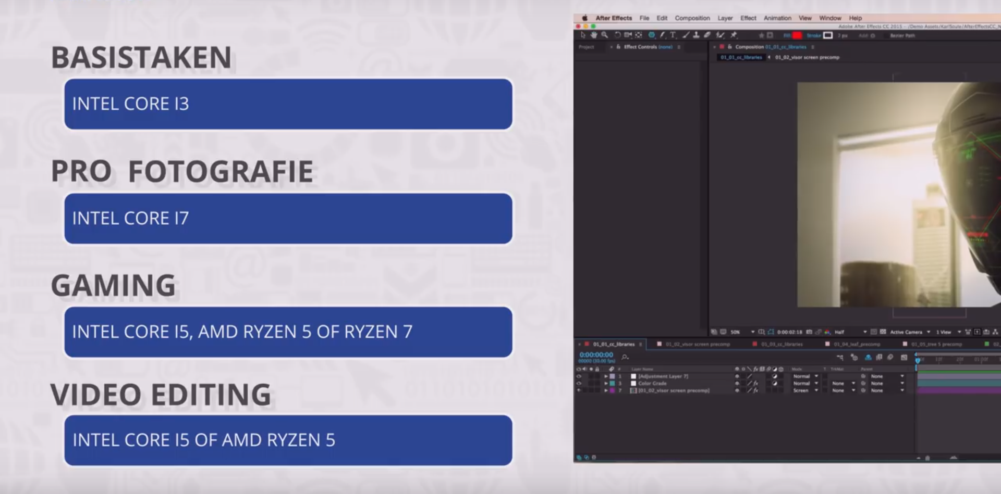
Welke Processor:

Slide 32
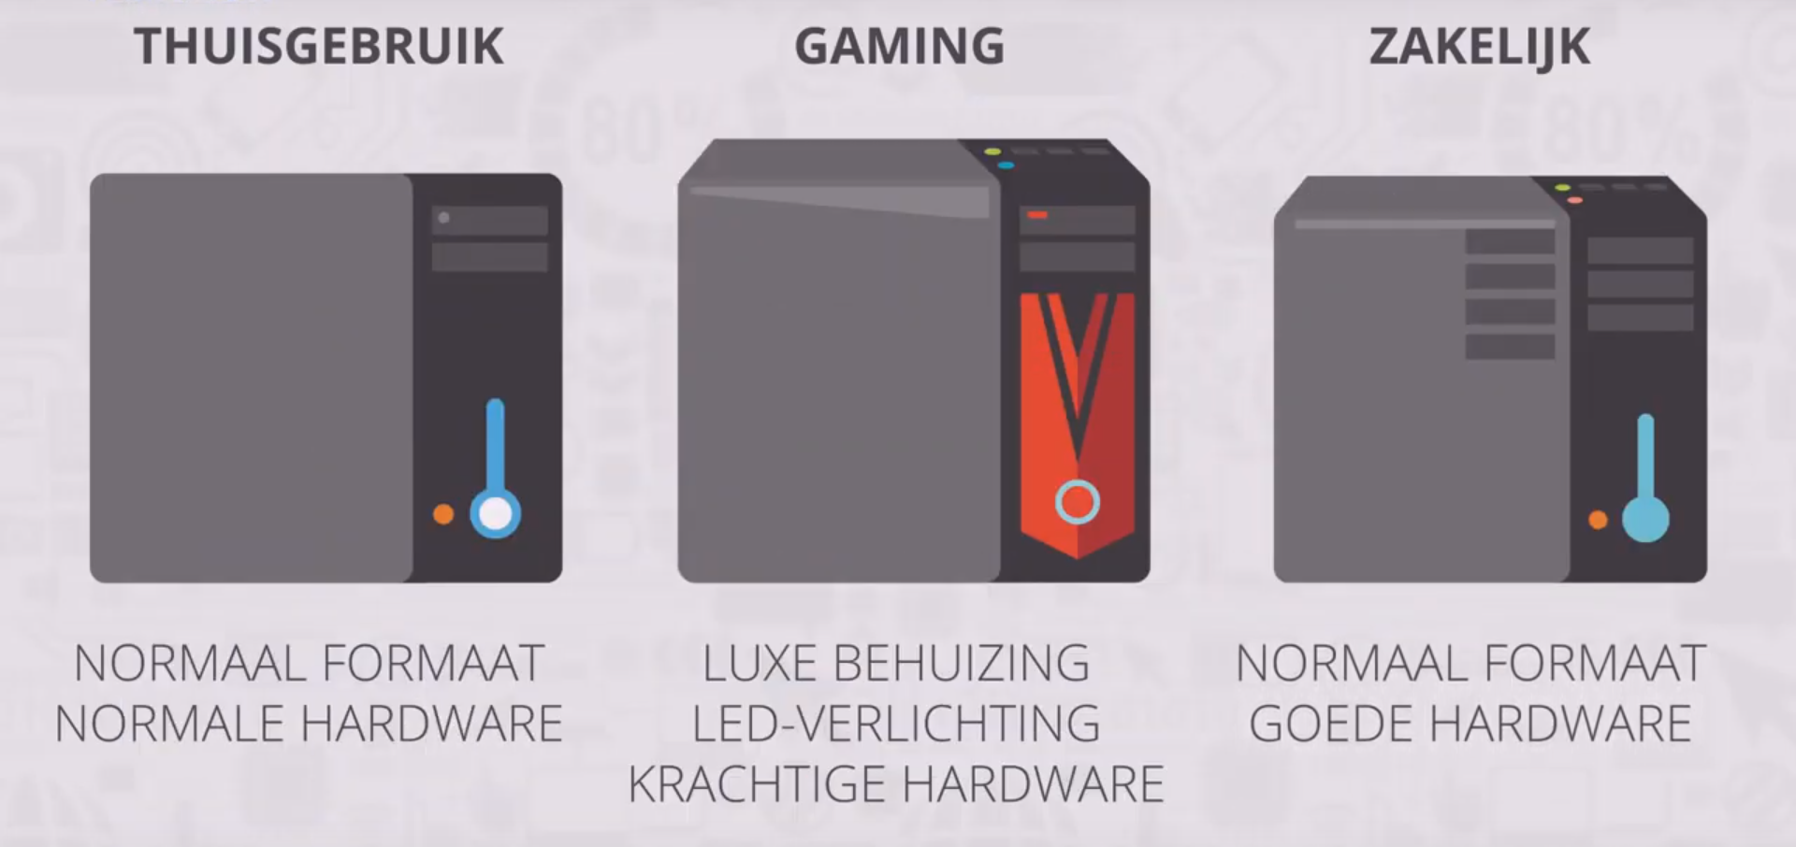
Welke Computer:

Slide 33
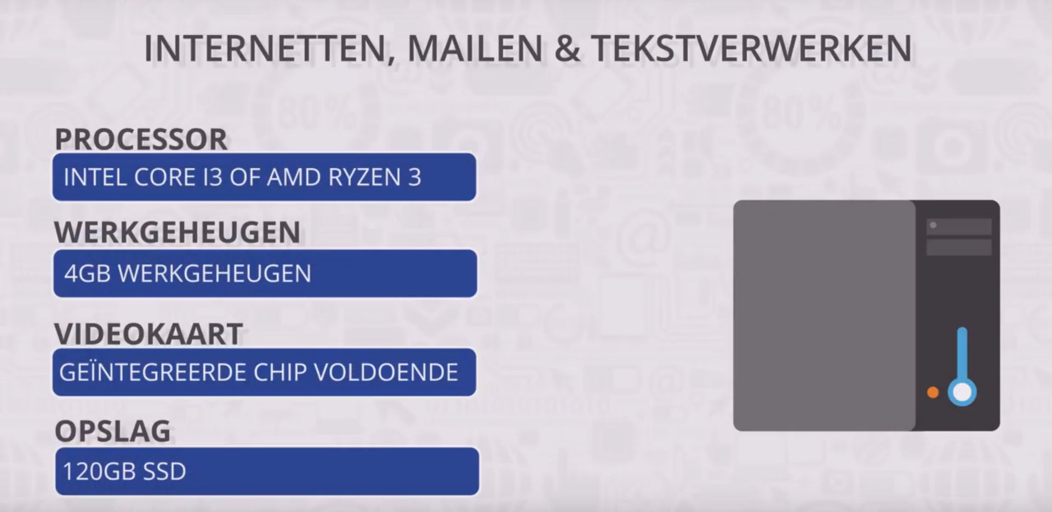
Internetten, Mailen & Tekstverwerken:

Slide 34
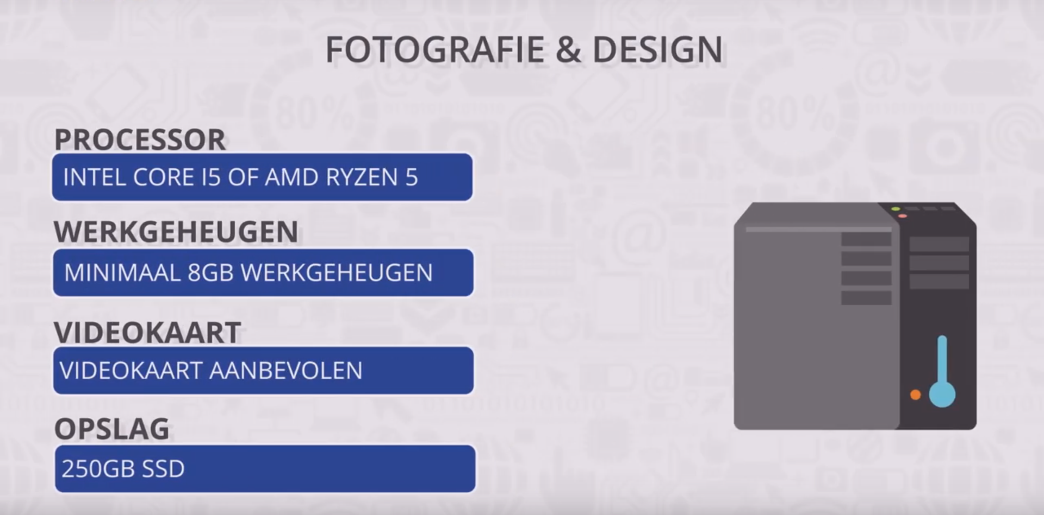
Fotografie & Design:

Slide 35
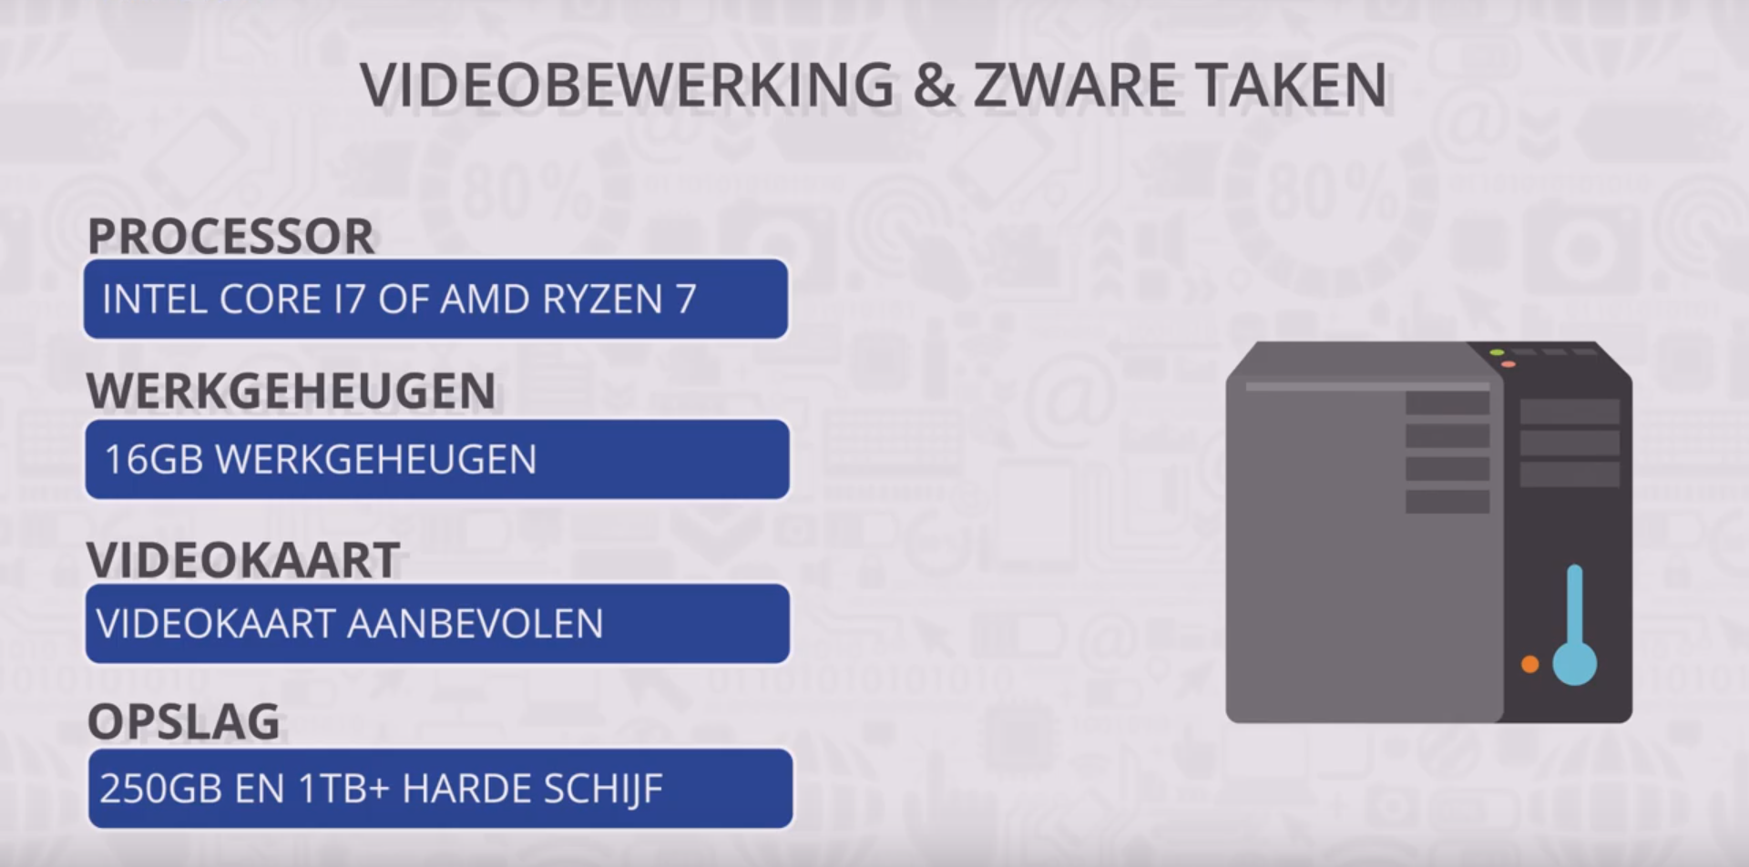
Videobewerking & Zware Taken:

Slide 36
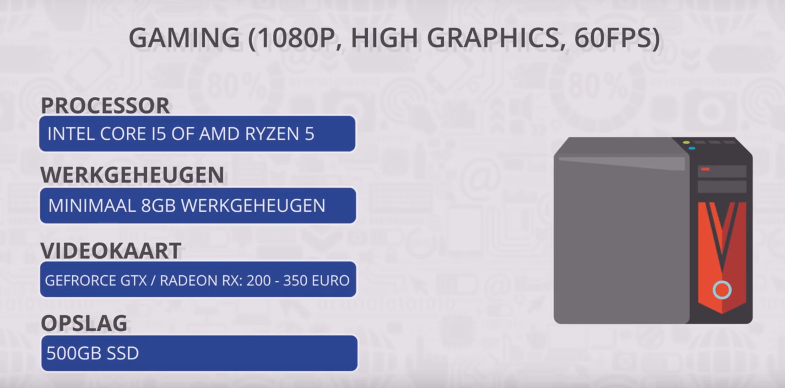
Gaming (1080P, High Graphics, 60FPS:

Slide 37


